Slide 1
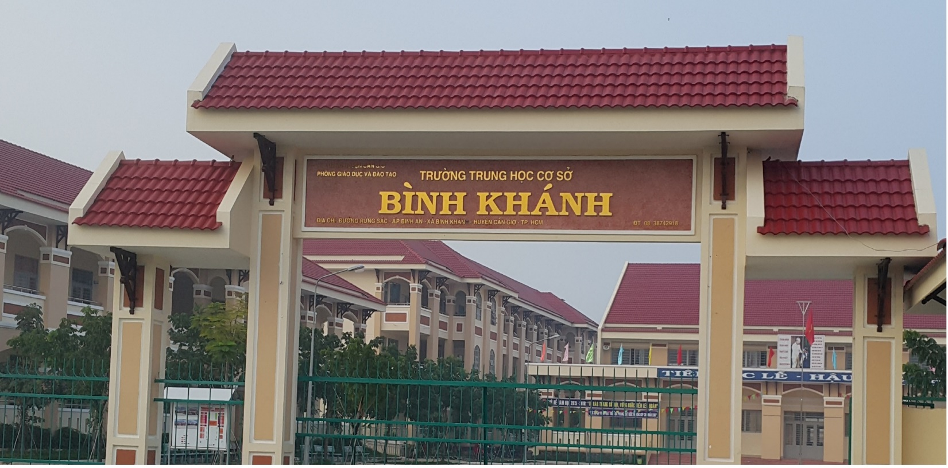
NHÓM HĐTNHN

Slide 2
5.
Trân quý nghề của bố mẹ:
THẢO LUẬN NHÓM
1 | Vì sao T. tự hào về công việc của bố?
2 | Nếu em là T. sẽ ứng xử như thế nào với nhóm bạn xì xào về việc của bố mình?
Bố của T. lái xe công nghệ. Mỗi buổi sáng bố thường chở T. đến trường. Một số bạn tỏng lớp xì xào về công việc của bố T. Mặc dù vậy, T. vẫn luôn tự hào về công việc của bố. Nhờ công việc ấy mà bố có thể lo toan cuộc sống cho gia đình. Hơn nữa, với sự tận tụy của bố mọi người có thể đến nơi mình cần đúng giờ và an toàn.

Slide 3

Nhóm đưa ra các cách xử lí tình huống:
- Vì công việc của bố T nhờ công việc ấy mà bố có thể lo toan cuộc sống cho gia đình. Hơn nữa, với sự tận tụy của bố mọi người có thể đến nơi mình cần đúng giờ và an toàn.
- Nếu em là T. em sẽ nói với nhóm bạn về giá trị nghề nghiệp của bố và khuyên các bạn phải biết tôn trọng nghề nghiệp của mọi người.

Slide 4

HS chia sẻ trước lớp về những việc làm thể hiện sự trân quý nghề của bố mẹ, người thân.

Slide 5
Suy nghĩ, lựa chọn loại sản phẩm: tranh vẽ, thơ, video clip, truyện tranh...
Xây dựng nội dung cho sản phẩm: giới thiệu những giá trị nghề đó đem lại cho xã hội;
Thực hiện làm sản phẩm.
Thực hiện làm sản phẩm.
1
2
3
4

Slide 6

HOẠT ĐỘNG
VẬN DỤNG

Slide 7


TRƯNG BÀY VÀ GIỚI THIỆU SẢN PHẨM CỦA HỌC SINH
Theo nhóm

Slide 8

Tuyên truyền, vận động người thân, bạn bè và mọi người xung quanh “Tôn trọng người lao động”
Yêu cầu: 6 HS / nhóm, tuyên truyền, vận động mọi người trong nhóm thể hiện sự tôn trọng người lao động:
Ngôn ngữ: mạch lạc, rõ ràng.
Tính thuyết phục và lan tỏa đến mọi người: tốt, khá, TB, yếu.
Phong cách

Slide 9




Chaøo taïm bieät

